Slide 1
中学年教室提示用
R4プログラミング
LINE entry 中級

Slide 2
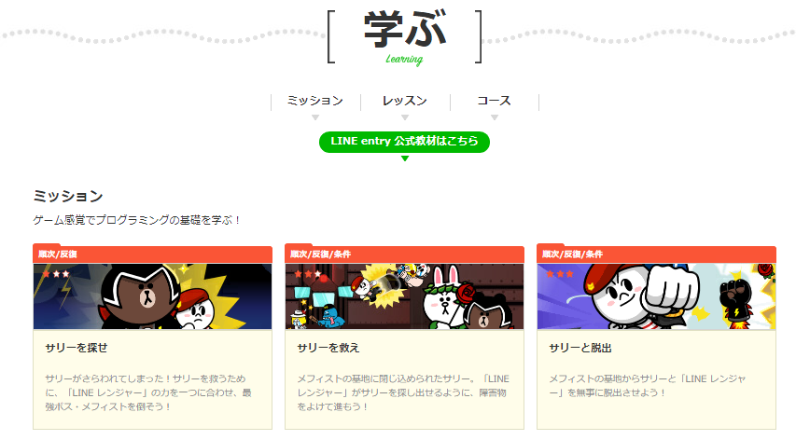
プログラミング学習 B５
P：プログラムで繰り返し・条件分岐を知る
プログラミング【総合３・４年】
（１から１２までのステップを順に行う）
「サリーを救え」
前に進める 回転する
繰り返す 条件分岐などの手順を考えてすすめる
プログラミングのルールを見つける
P：プログラミングで「繰り返し」「もし～なら」をさせながら目的の作業をさせることを知る
LINE entry 学ぶ ミッション サリーを救え

Slide 3
高学年教室提示用
R4プログラミング
LINE entry 中級
短時間課題として

Slide 4
プログラミングは
いろいろためす

Slide 5
プログラミングは
ねばりづよく

Slide 6
プログラミングは
つくりだす

Slide 7
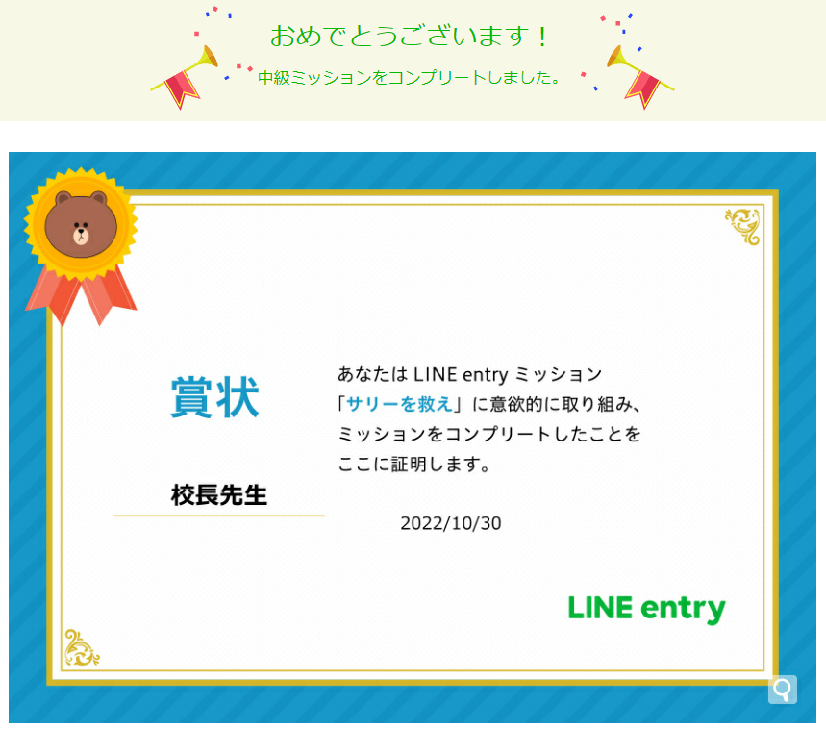
今回の
プログラミングの
ゴールは
今回の
チャレンジは
できるだけ
「１回」で

